Slide 2
Säkerhets/utvecklingstrappa/kontroll av systemet
Security/improvement/systemcontrol
Systematical work aiming
to prevent new risks to
evolv
Goals, continual improvements
Learning from adverse
events and preventing
existing risks
Åtgärder av betydelse för patientsäkerheten planeras och vidtas kontinuerligt som ett resultat av genomförda risk- och händelseanalyser
Systematiska och regelbundna risk- och händelseanalyser används regelmässigt som beslutsunderlag inför förändringar i verksamheten
Risk- och händelseanalyser är tydligt organiserat med klargjort ansvarsfördelning och planering.
Analyserna leder till åtgärder vars effekter systematiskt följs upp och återförs till verksamhetens medarbetare och i förekommande fall andra som kan behöva informationen.
Åtgärder som vidtas förankras hos verksamhetens medarbetare och andra berörda
In funktion
Learning from adverse
events
Erfarenheter från rapporterade negativa händelser, sammanställs analyseras och återförs systematiskt
Identiska negativa händelser förebyggs och åtgärdernas effekter följs upp.
Liknande negativa händelser förebyggs och åtgärdernas effekter följs upp.
Riskbedömningar utförs och åtgärder föreslås
Implementing
Developing
Adjust single adverse events
Erfarenheter från rapporterade negativa händelser, sammanställs analyseras och återförs systematiskt
Identiska negativa händelser förebyggs och åtgärdernas effekter följs upp.
Liknande negativa händelser förebyggs och åtgärdernas effekter följs upp.
Inträffade negativa
händelser rapporteras
Effekter av vidtagna
åtgärder följs inte upp.
Reaktiv
organization
Aimful
organization
Prospective
organization
Productiv / lerning
organization
Peder Karlsson

Slide 3
Systematic supervising
Information source
???
????
??????
??????
??????
??????
??????
??????
??????
??????
???
????
???
???
???
Intervention
-……
-……

Slide 4
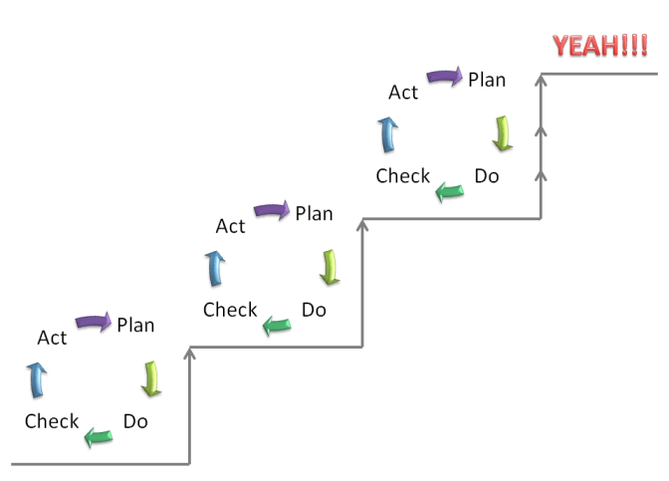
Systematic supervising
Excellens
unstable/
risk

Slide 5
Systematic supervising
The stability of a clinics/hospitals/health care provider
Stable/safe
unstable/unsafely
Time interval
1 year
3 year
5 year

Slide 6
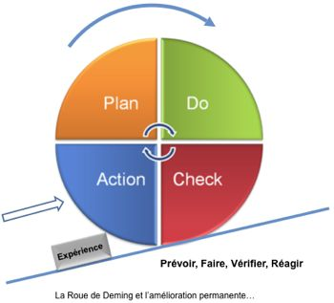
Systematic supervising
Control of the health care providers system för enhancing the quality and patientsafety
IVO

